Slide 1
PID 제어 알고리즘 기반 균형 유지 알고리즘 제작
팀장: 박광렬 팀원: 유안

Slide 2
목적
로봇 구동에 필요한 모터의 수를 줄여 제작 비용을 절감.
두 개의 모터와 균형 센서 그리고 PID 제어 알고리즘으로
로봇의 평형 상태 유지

Slide 3
사용된 장치
제어기 | Arduino Pro mini 3.3v 8MHz
균형 센서 | MPU6050 6 axis
엑츄에이터 | Geared DC motor

Slide 4
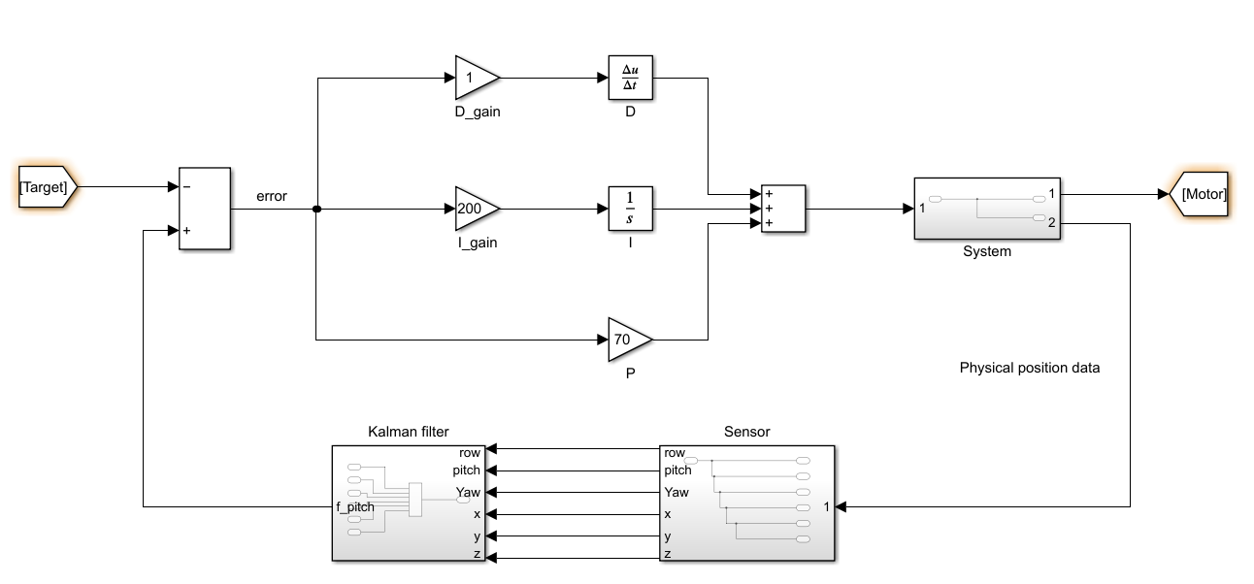
알고리즘

Slide 5
코드
#ifndef _PID_H
#define _PID_H
typedef double PID_TYPE;
const PID_TYPE P_gain = 70.0;
const PID_TYPE I_gain = 200.0;
const PID_TYPE D_gain = 1.0;
// 생략 =====================================================================
void PID::PID_cal(PID_TYPE error, PID_TYPE* pid, PID_TYPE interval) {
I_temp += (error * interval); // 적분기의 누적 값을 계산
P_control = P_gain * error; // P 제어기
I_control = I_gain * I_temp; // I 제어기
D_control = D_gain * ((error – previous_error) / interval); // D 제어기 (차분 연산)
*pid = P_control + I_control + D_control; // PID 제어 값 합
previous_error = error; // 이전 에러 값 업데이트
};
// 생략 =====================================================================
#endif

Slide 6
예상 효과
비용 감소
경량화
부피 감소

